Slide 1
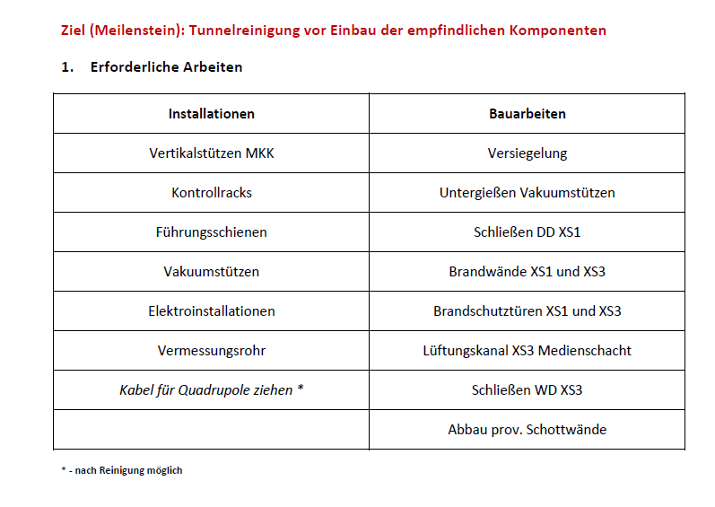
Ablaufplanung XTD2 bis Tunnelreinigung

Slide 2
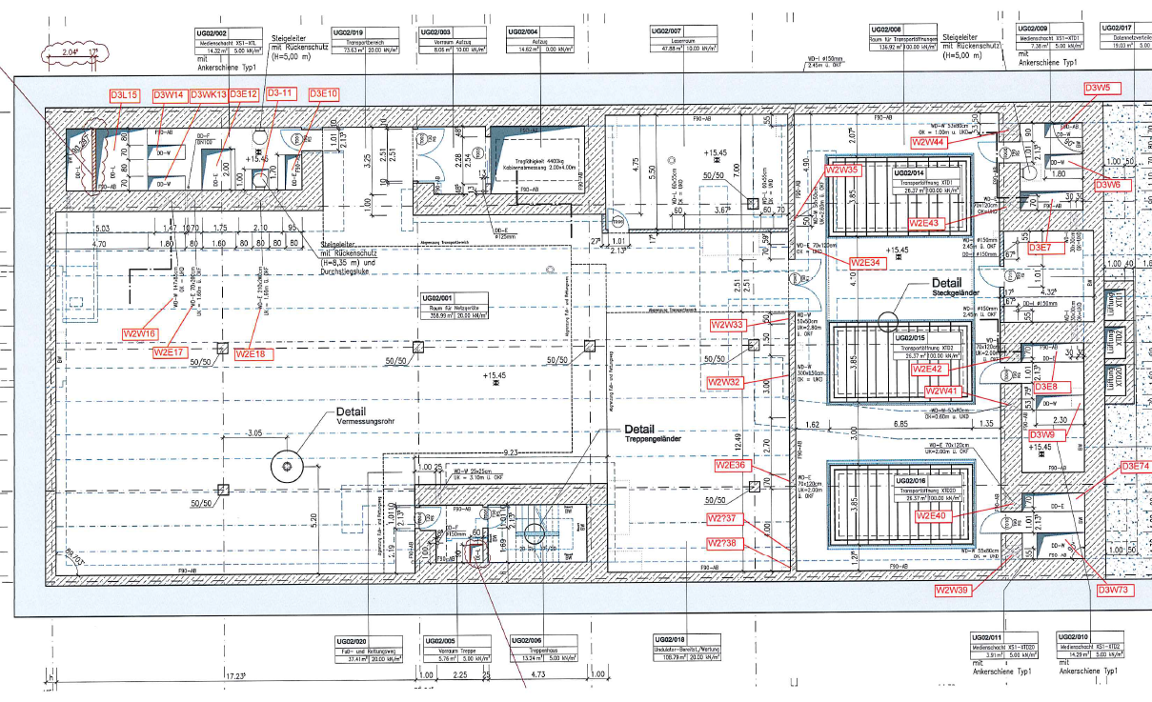
Ablaufplanung XTD2 bis Tunnelreinigung
Schließen DD XS1

Slide 3
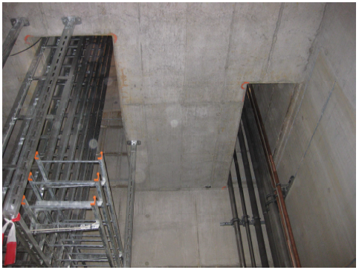
Ablaufplanung XTD2 bis Tunnelreinigung
Schließen DD XS1

Slide 4
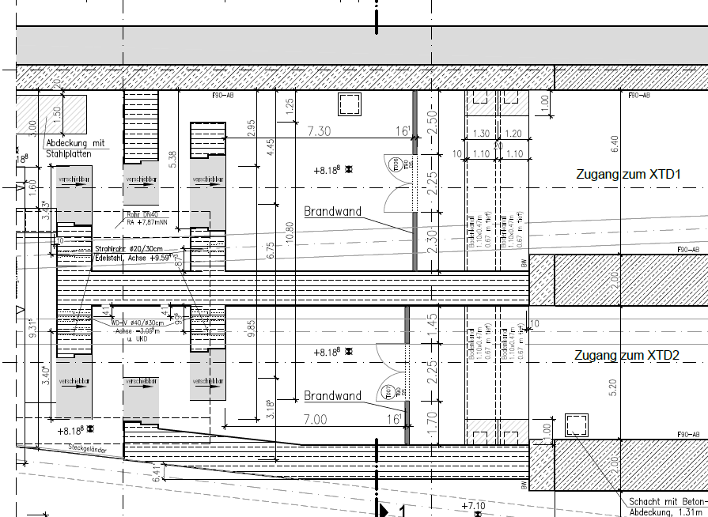
Ablaufplanung XTD2 bis Tunnelreinigung
Brandwand XS1/XTD2

Slide 5
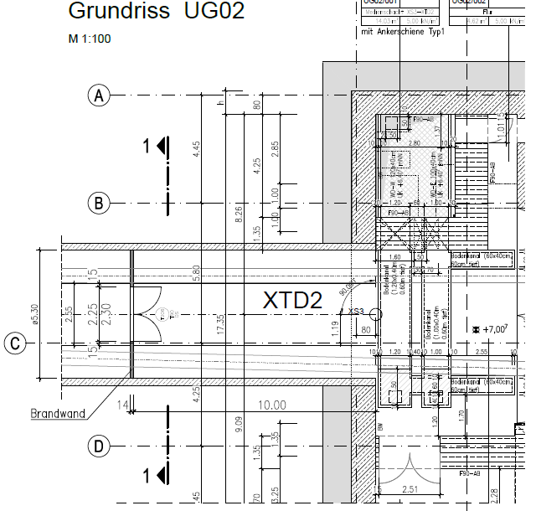
Ablaufplanung XTD2 bis Tunnelreinigung
Brandwand XS3/XTD2

Slide 6
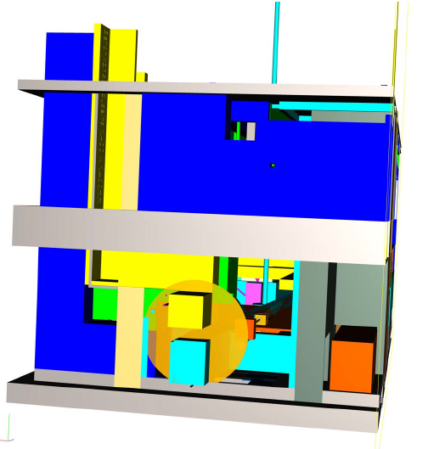
Ablaufplanung XTD2 bis Tunnelreinigung
Lüftungskanal XS3

Slide 7
Ablaufplanung XTD2 bis Tunnelreinigung
Bauablauf XTD2
Installationen
Vertikalstützen/Verteilerplatten MKK
Ausführung: 29.09.2014 – 10.10.2014
Dauer: 2 KW
Voraussetzungen: Versiegelung beendet
Verantwortlich: Hr. Block, Hr. Hauschildt
Besonderheiten: Nach Aufbau der ersten Stützen Absprache/Besuch von M+W zwecks Koordination, Organisation Hr. Kristic, Verschlauchung 35 Stützen parallel mit M+W (Steiger)
Kontrollracks
Ausführung: 29.09.2014 – 17.10.2014
Dauer: 3 KW
Voraussetzungen: Versiegelung beendet, Tunnelfeuchte muss dauerhaft < 60% sein
Verantwortlich: Hr. Negodin, Hr. Hauschildt, Hr. Viehweger
Besonderheiten: zeitgleich, aber versetzt zu Installation Vertikalstützen MKK

Slide 8
Ablaufplanung XTD2 bis Tunnelreinigung
Bauablauf XTD2
Installationen
Führungsschienen
Ausführung: 20.10.2014 – 28.11.2014
Dauer: 6 KW
Voraussetzungen: Kontrollracks installiert
Verantwortlich: Fa. M+W
Besonderheiten: bereits jetzt in Verzug (Behinderungsschreiben)
Vakuumstützen (Restinstallation)
Ausführung: 29.09.2014 – 10.10.2014
Dauer: 2 KW
Voraussetzungen: möglichst inkl. Vermörtelung vor Elektroinstallation (Schmutz)
Verantwortlich: Hr. Hauschildt
Besonderheiten: -

Slide 9
Ablaufplanung XTD2 bis Tunnelreinigung
Bauablauf XTD2
Installationen
Elektroinstallation
Ausführung: 01.12.2014 – 31.12.2014
Dauer: 4 KW
Voraussetzungen: Stützen, Schaltschränke, Schienen müssen eingebaut
Verantwortlich: Hr. Fäsing
Besonderheiten: möglichst unmittelbar nach Beendigung der Arbeiten von M+W
Vermessungsrohre
Ausführung: 01.12.2014 – 13.03.2015
Dauer: 14 KW
Voraussetzungen: Führungsschienen eingebaut
Verantwortlich: Hr. Prenting
Besonderheiten: zeitgleich, aber versetzt zu Elektroinstallation

Slide 10
Ablaufplanung XTD2 bis Tunnelreinigung
Bauablauf XTD2
Bauarbeiten
Versiegelung Fußboden
Ausführung: 15.09.2014 – 26.09.2014
Dauer: 2 KW
Voraussetzungen: Tunnel frei / gesperrt
Verantwortlich: Fa. Bauschutz
Besonderheiten:
Untergießen Vakuumstützen
Ausführung: 13.10.2014 – 17.10.2014
Dauer: 1 KW
Voraussetzungen: möglichst vor Elektroinstallation (Schmutz)
Verantwortlich: Baufirma (Hr. Emmerich)
Besonderheiten: -

Slide 11
Ablaufplanung XTD2 bis Tunnelreinigung
Bauablauf XTD2
Bauarbeiten
Schließen DD XS1
Ausführung: 20.10.2014 – 19.12.2014
Dauer: 8 KW
Voraussetzungen: -
Verantwortlich: Fa. Benthien
Besonderheiten: Submission war am 04.09.2014
Brandwände XS1 und XS3
Ausführung: 24.11.2014 – 21.12.2014
Dauer: 4 KW
Voraussetzungen:
Verantwortlich: Baufirma
Besonderheiten: Submission am 27.10.2014

Slide 12
Ablaufplanung XTD2 bis Tunnelreinigung
Bauablauf XTD2
Bauarbeiten
Brandschutztüren XS1 und XS3
Ausführung: 05.01.2015 – 16.01.2015
Dauer: 2 KW
Voraussetzungen: Brandwände erstellt
Verantwortlich: Baufirma
Besonderheiten: Ausschreibungsveröffentlichung am 15.10.2014
Lüftungskanal XS3
Ausführung: 05.01.2015 – 30.01.2015
Dauer: 4 KW
Voraussetzungen:
Verantwortlich: Baufirma
Besonderheiten:

Slide 13
Ablaufplanung XTD2 bis Tunnelreinigung
Bauablauf XTD2
Bauarbeiten
Schließen WD XS3
Ausführung: 09.02.2015 – 20.02.2015
Dauer: 2 KW
Voraussetzungen: Entwurf und Ausschreibung
Verantwortlich: Baufirma
Besonderheiten: bisher noch keine Planungen, WD im Bereich zwischen Brandwand und Tunnel XTD2
Abbau prov. Schottwände
Ausführung: 23.02.2015 – 27.02.2015
Dauer: 1 KW
Voraussetzungen: Brandschotts fertig (3.3 und 3.4),
Verantwortlich: Baufirma
Besonderheiten: ggf. als zusätzliches Schott stehen lassen für Arbeiten im Schachtbereich hinter Brandschotts

Slide 14
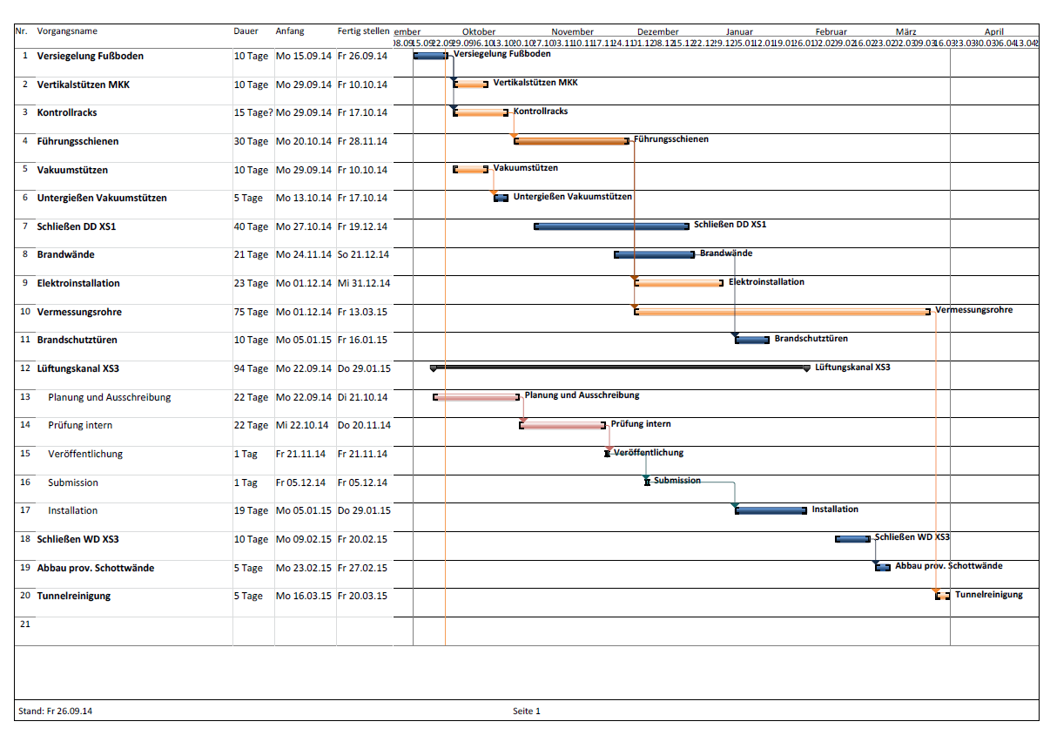
Ablaufplanung XTD2 bis Tunnelreinigung
Terminplan

